Slide 1
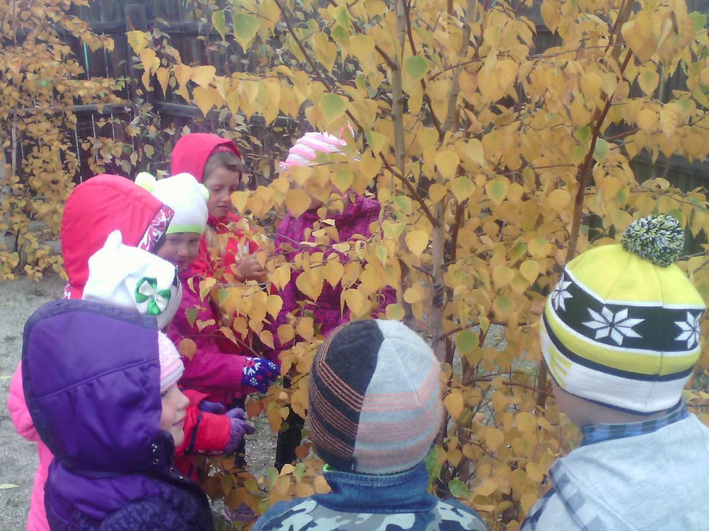
Работа с детьми
Мы – экологи планеты,
Мы защитники Земли,
Пусть всегда растут деревья,
Пусть всегда цветут сады!

Slide 2
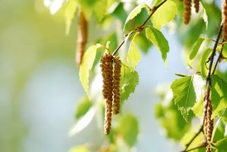
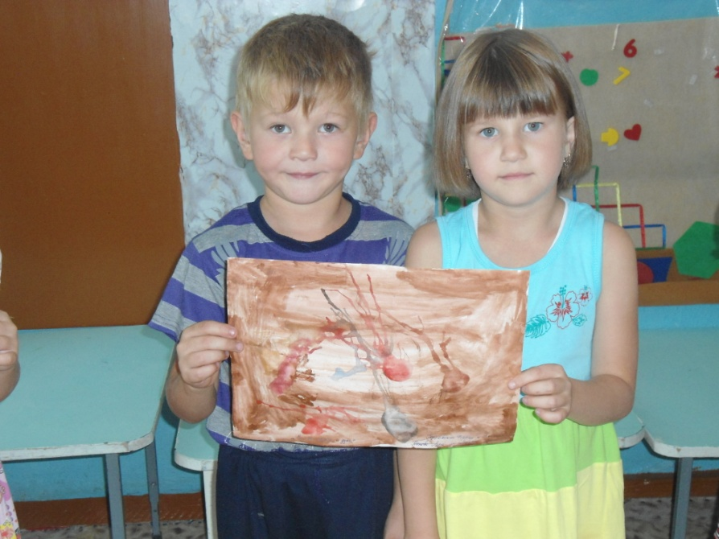
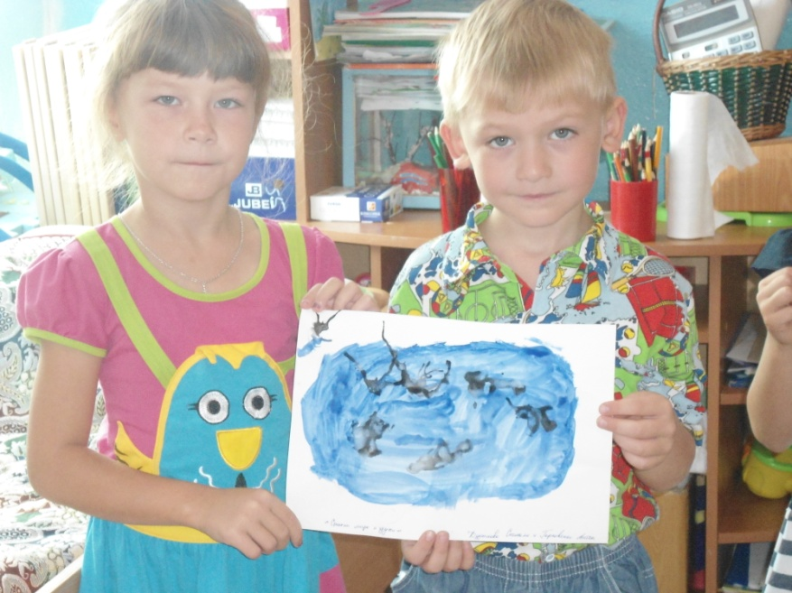
Занятие для детей «Духи природы»

Slide 3
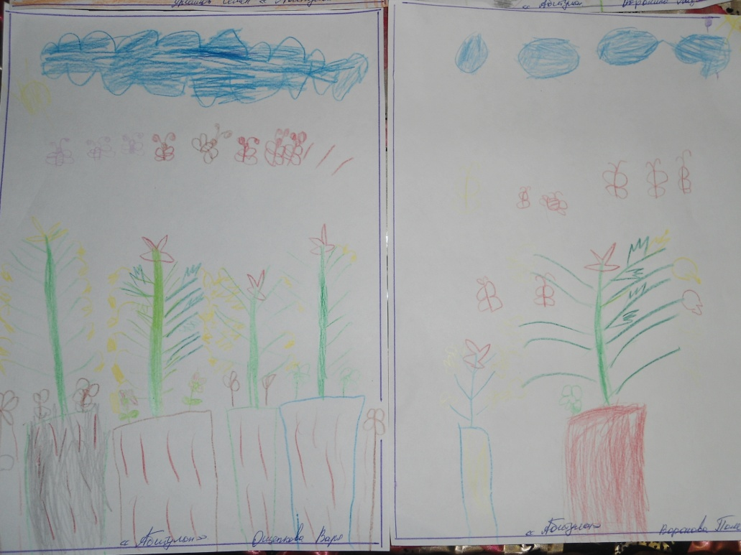
Чтение сказки про короля Абитулона

Slide 4
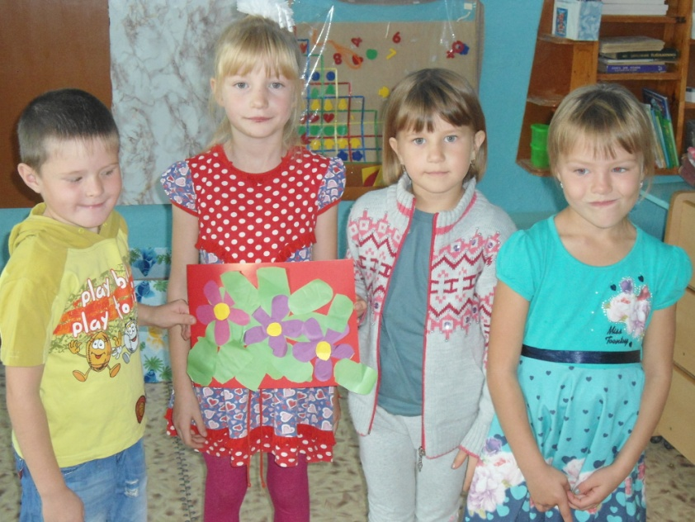
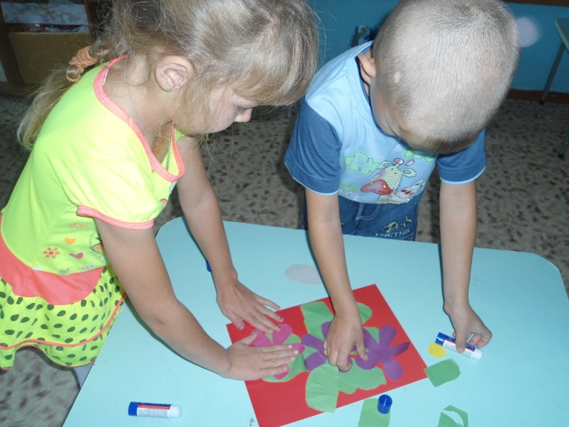
Чтение сказки «Королева Фиалка»
Её цветы из шёлка, Из бархата листы. Уход ей нужен только Для пущей красоты.

Slide 5
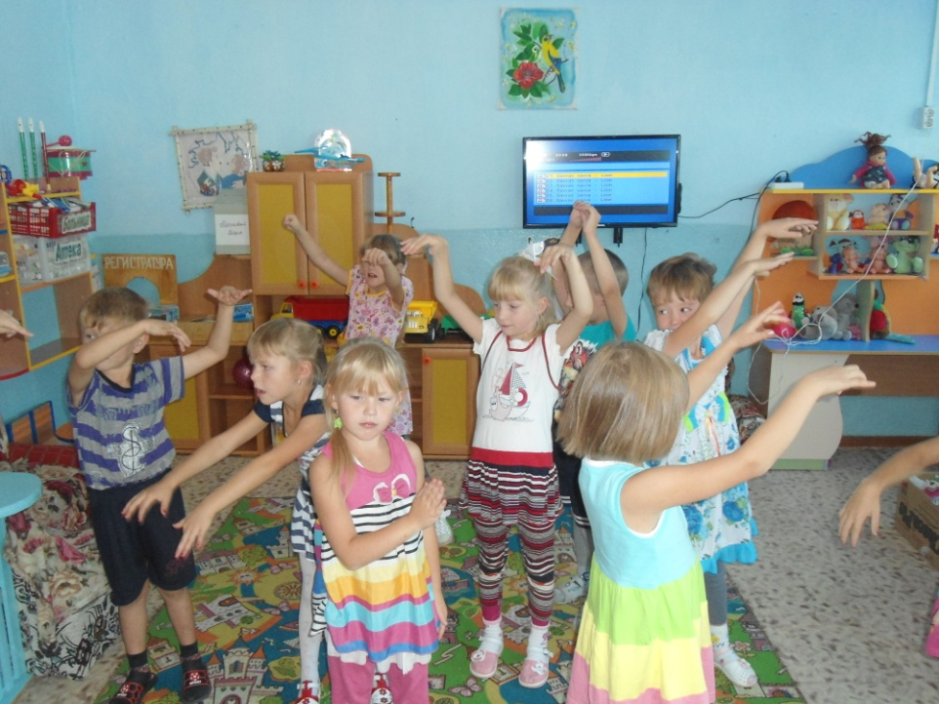
Психогимнастика: «Я - вода»

Slide 6
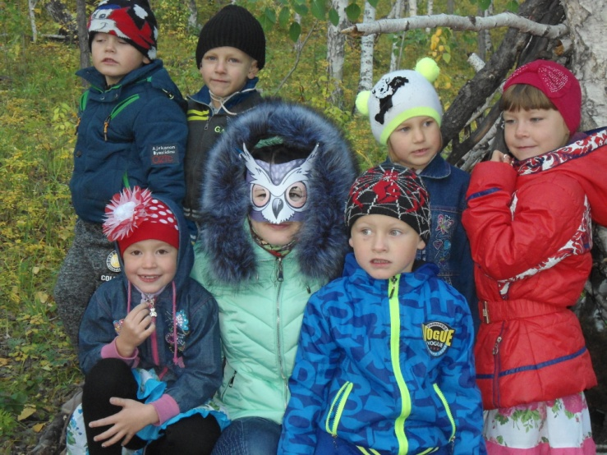
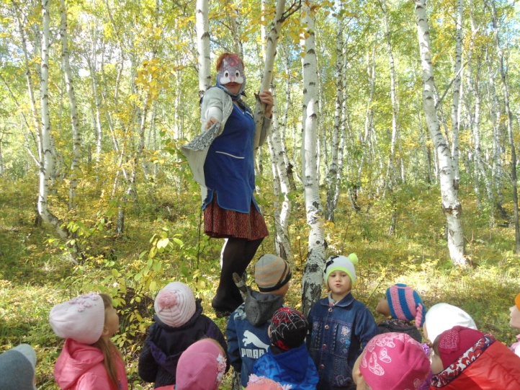
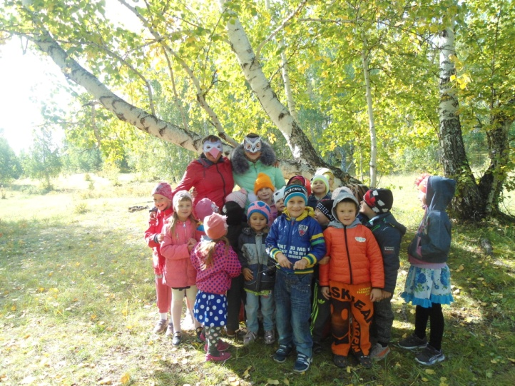
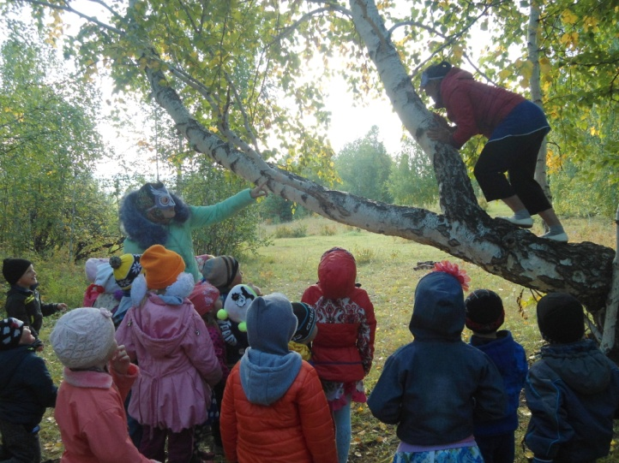
Путешествие в лес

